Slide 1
Lineair Verband

Slide 2
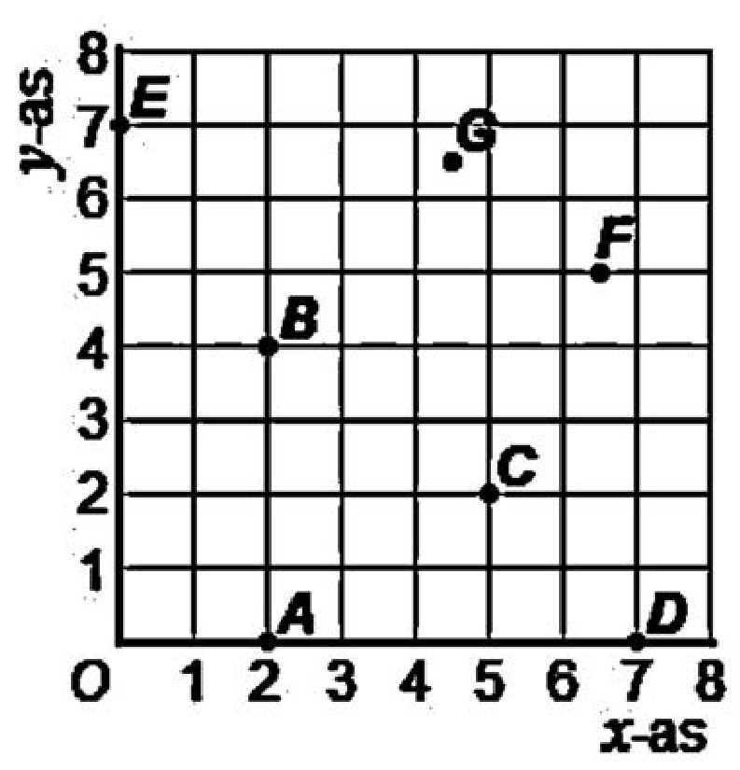
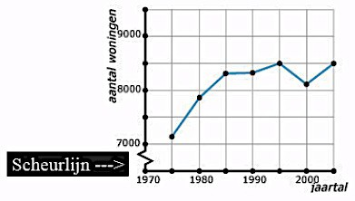
Assenstelsels
Coördinaten, assenstelsels en oorsprong
Een assenstelsel heeft een x-as en een y-as
Het snijpunt van de x-as en y-as heet de oorsprong O.
De plaats van een punt wordt aangegeven me
twee coordinaten: (x-coördinaat, y-coördinaat).
Stapgrootte
De getallen op de assen moeten altijd met dezelfde hoeveelheid toenemen. Deze hoeveelheid heet de stapgrootte.
De stapgrootten van de x-as en y-as hoeven niet
gelijk te zijn.
Als je op een as niet wilt beginnen bij 0, kun je een zaagtand of sheurlijn gebruiken.
Scheurlijn ➔
2

Slide 3
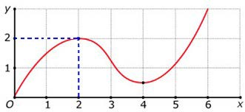
Grafieken
Grafieken aflezen
Welke waarde is er gevraagd?
Kijk op welke as deze waarde staat.
Zoek in de grafiek het punt op.
Kijk op de andere as welke waarde erbij hoort.
Voorbeeld
Wat is de y-waarde bij x = 2?
Gevraagd de y-waarde bij x = 2
De 2 staat op de x-as
Ga verticaal naar boven naar de lijn
Ga vanaf dit snijpunt links naar de
y-as. Deze waarde is 2
Het antwoord is y = 2
3

Slide 4
Grafieken
Voorbeeld
tijd in seconden
0 2 4 6 8
hoogte in meters 2 4 8 13 16
Neem op de horizontale as de tijd in stappen van 2.
Neem op de verticale as de hoogte in stappen van 5.
Zet bij de horizontale as de tijd in seconden en bij de verticale as de hoogte in meters.
Geef de punten (0,2), (2,4), (4,8), (6,13) en (8,16) aan en verbind ze met elkaar.
Grafiek bij een tabel tekenen
Teken een horizontale as met de
gegevens van de bovenste rij van de tabel. Kies een handige stapgrootte.
Teken een verticale as met de
gegevens van de onderste rij van de tabel. Kijk naar het laagste en hoogste
getal en kies een handige stapgrootte.
Schrijf bij de assen de betekenis van de getallen.
Zet de punten uit de tabel in het
assenstelsel en verbind deze punten
met een vloeiende lijn.
Let op: niet bij alle grafieken kan door de punten een vloeiende lijn getrokken worden.
20
Hoogte (meter)
15
10
5
0
0
2 4
Tijd (sec)
6
8
10
4

Slide 5
Formules
Rekenen met een formule
Met de formule b = 0,10a + 2,50 kun je voor ‘a’ een waarde invullen om ‘b’ uit te
rekenen.
Schrijf het getal in de formule in plaats van a. Let op: 0,10a is eigenlijk 0,10 x a.
Maak de berekening.
Schrijf je antwoord op.
Voorbeeld
b = 0,10 a + 2,50 met a = 12
b = 0,10 x 12 + 2,50
b = 1,20 + 2,50
b = 3,70
Formule anders schrijven
t = 0,5 x k + 34
k x 0,5 + 34 = t
t = k x 0,5 + 34
Hier staat 3 keer
hetzelfde!
Formules combineren
Soms is het handig om van twee formules één te maken.
Voorbeeld
De formules: b = 6a en k = b-7
Vul de linker formule in de rechter formule in Samen wordt dit: k = (6a) -7 = 6a - 7
5

Slide 6
Formules
Hoe kies je de juiste formule bij een tabel?
Vul alle formules in voor de eerste tijdstap uit de tabel
Vul bij de overgebleven formules de tweede tijdstap in
Controleer de overgebleven formule
Geef antwoord op de vraag
Formule kiezen
A a = 0 + 3 = 3
B a = 0 x 3 + 7 = 7
C a = 0 x 7 + 3 = 3
2. t=1 A a = 1 + 3 = 4
C a = 1 x 7 + 3 = 10
C a = 2 x 7 + 3 = 17
C a = 3 x 7 + 3 = 24
C
t 0 1 2 3 4
1. t=0
Klopt Klopt niet Klopt Klopt niet Klopt Klopt Klopt
a 3 10 17 24 31
a = t + 3
a = t x 3 + 7
a = t x 7 + 3
3. t=2
t=3
t=4 a = 4 x 7 + 3 = 31 Klopt
4. Conclusie, formule C is de juiste.
6

Slide 7
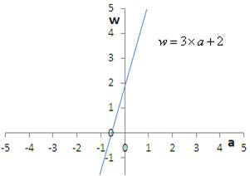
Lineair verband
Lineaire formule
Het hellingsgetal is een vast getal dat de grafiek verandert bij een stapje naar rechts.
Het startgetal is het getal waar een lineaire grafiek de verticale as snijdt.
Voorbeeld
Hoe kan je een lineaire functie herkennen?
w = 2 + 3a
begingetal
hellingsgetal
De tabel van w = 2 + 3a
a 0 1 2
3 4
5
Voorbeeld
Opstellen lineaire formule:
w
2
5
8 11 14 17
Is de grafiek lineair?
Bepaal hellingsgetal h
Bepaal beginwaarde b
Vul de formule y = hx + b in
+3 +3 +3 +3 +3
Constante toename van 3 (= hellingsgetal!)
49

Slide 8
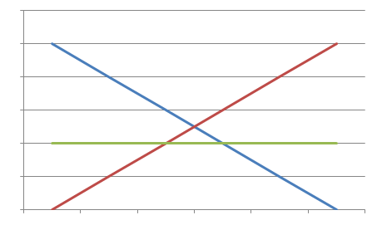
Lineair verband
Hellingsgetal
Bij een positief hellingsgetal krijg je een stijgende rechte lijn
Bij een negatief hellingsgetal krijg je een dalende rechte lijn
Bij een hellingsgetal van 0 is de grafiek een horizontale lijn
Som en verschil
Voorbeeld
We hebben twee formules
a = 11w + 25 b = 14w + 17
Vul de tabel in
Reken de som en het verschil uit
Stel de somformule op
Stel de verschilformule op
w | a | b | Som a+b | Verschil a-b
0 | 25 | 17 | 42 | 8
1 | …… | …… | …… | ……
2 | …… | …… | …… | ……
3 | …… | …… | …… | ……
4 | …… | …… | …… | ……
5 | …… | …… | …… | ……
8

Slide 9
Lineair verband
Recht evenredig verband
Het simpelste lineaire verband heet ‘recht evenredig verband’.
De grafiek van een recht evenredig verband is een rechte lijn die door de oorsprong O gaat.
Bij een recht evenredig verband hoort de volgende formule: y = ax.
y
x
9

Slide 10
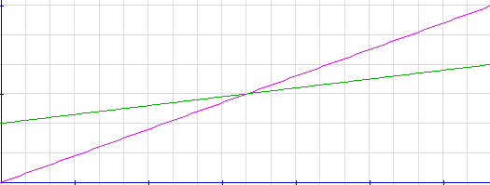
Snijpunten: balansmethode
De balansmethode gebruik je op het snijpunt te berekenen van 2 lineaire formules:
Vergelijking oplossen
Schrijf beide formules achter elkaar met een = ertussen
Zorg dat de letters aan de linkerkant komen te staan
Zorg dat de getallen aan de rechterkant komen te staan
Deel door het getal dat voor de letter staat
Let op: alles wat je aan de formule verandert, moet aan twee kanten
Voorbeeld
Los op: 9h – 17 = 5h + 3
1
2
10

